Slide 1

Công ty cổ phần Hunonic Việt Nam
Báo cáo công việc trong tuần
Người thực hiện | : Trần Đại Hiệp
Nhóm | : Softwave Team
Phòng | : R&D

Slide 2
1. Thiết bị lan
Đăng ký cho các thiết bị phục vụ xưởng sản xuất, thêm tính năng RGB cho công tắc ble

Slide 3
Màn hình đăng ký thiết bị công tắc nút nhấn LAN

Slide 4
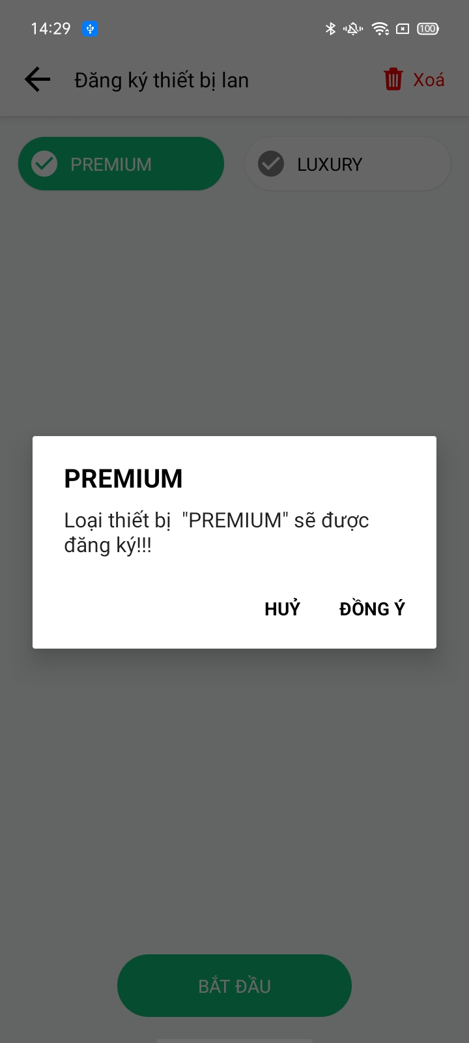
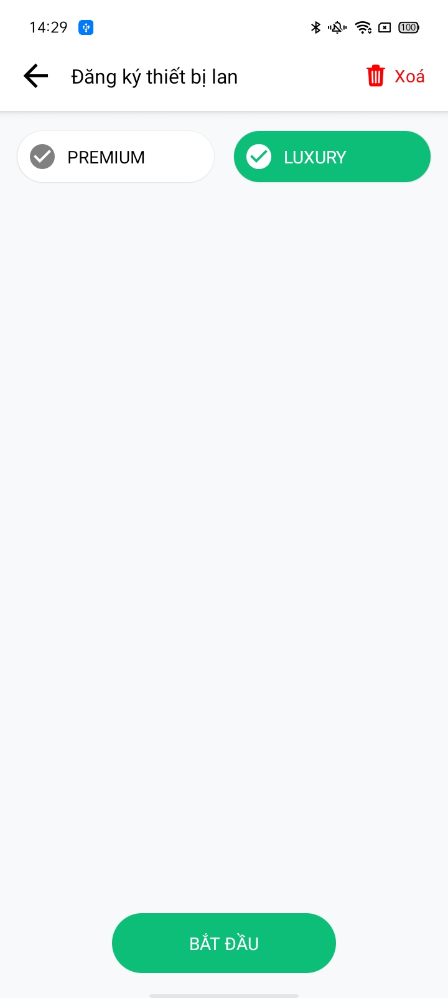
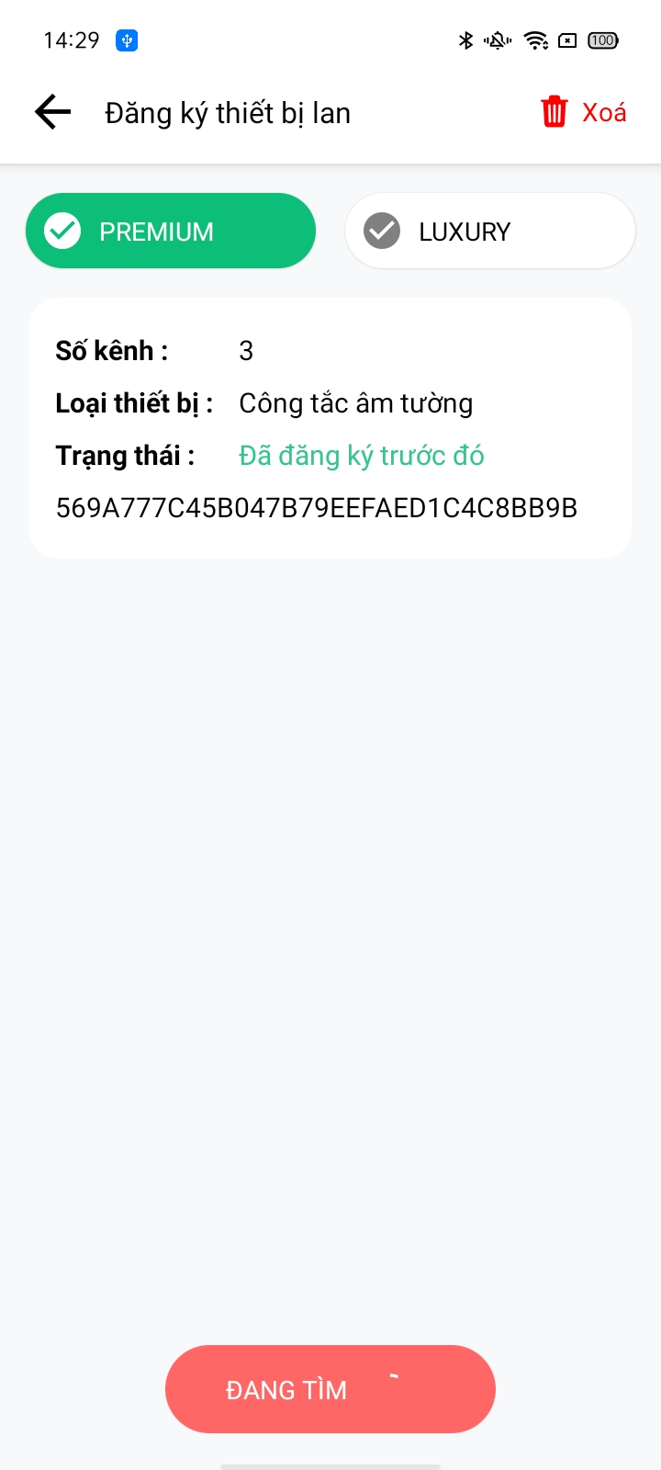

Slide 5
Màn hình cài dặt màu và cài đặt thời gian sáng tối

Slide 6
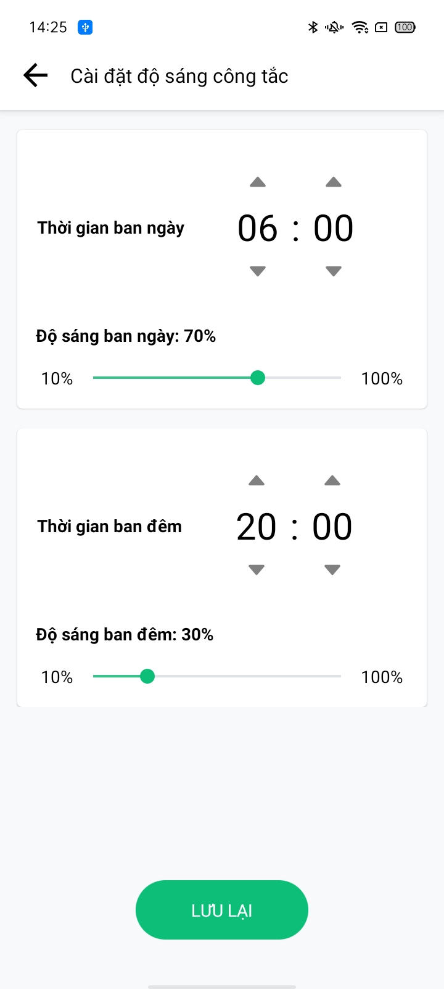
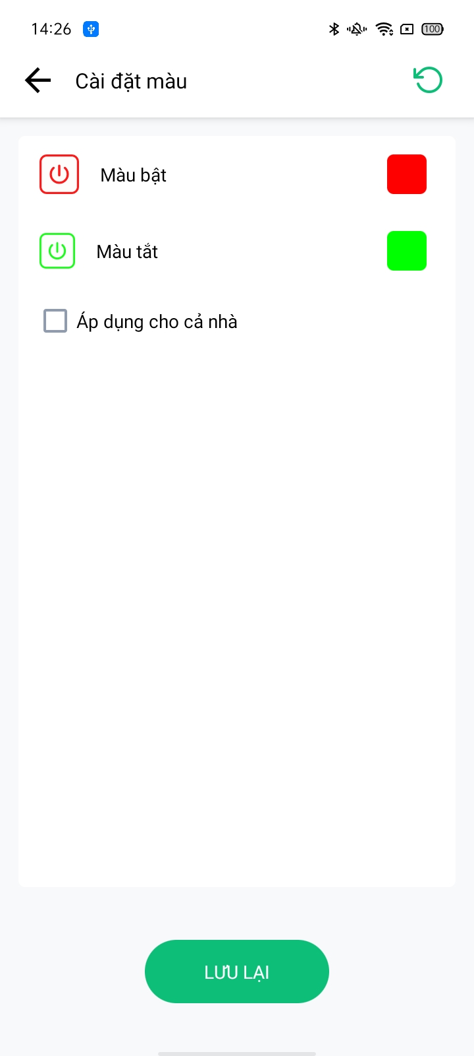
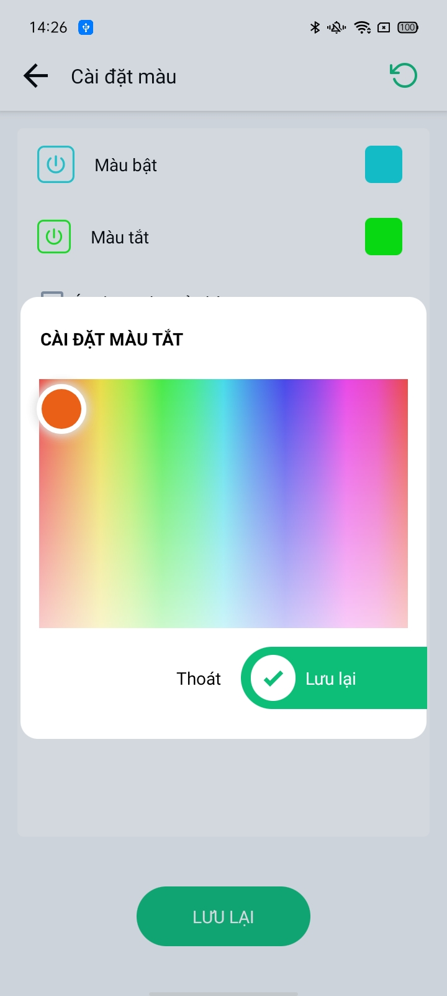

Slide 7
2. Camera
Xem lịch sử video theo ngày

Slide 8
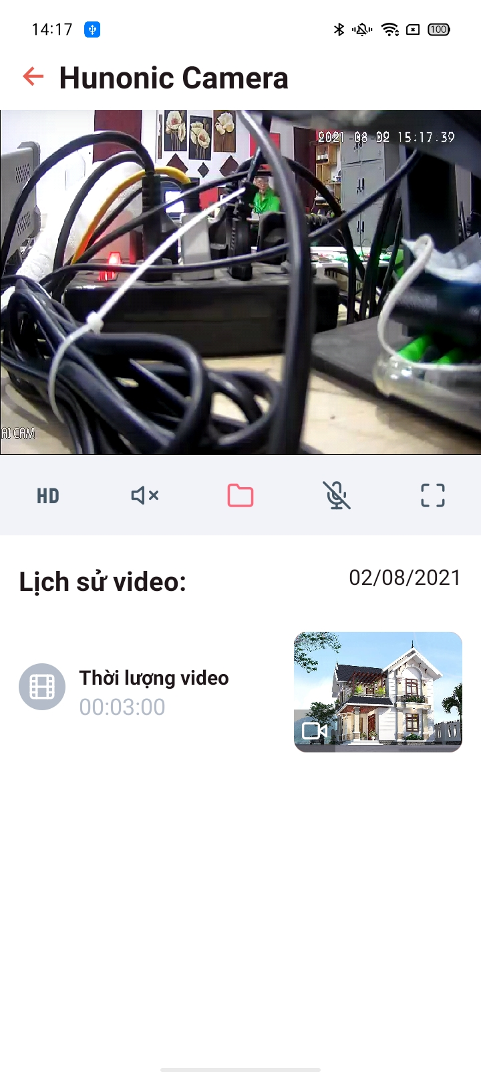
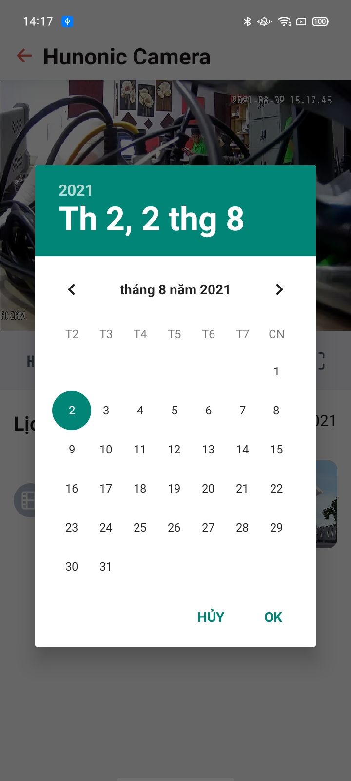

Slide 9
2. Tính năng dự kiến Camera tích hợp

Slide 10
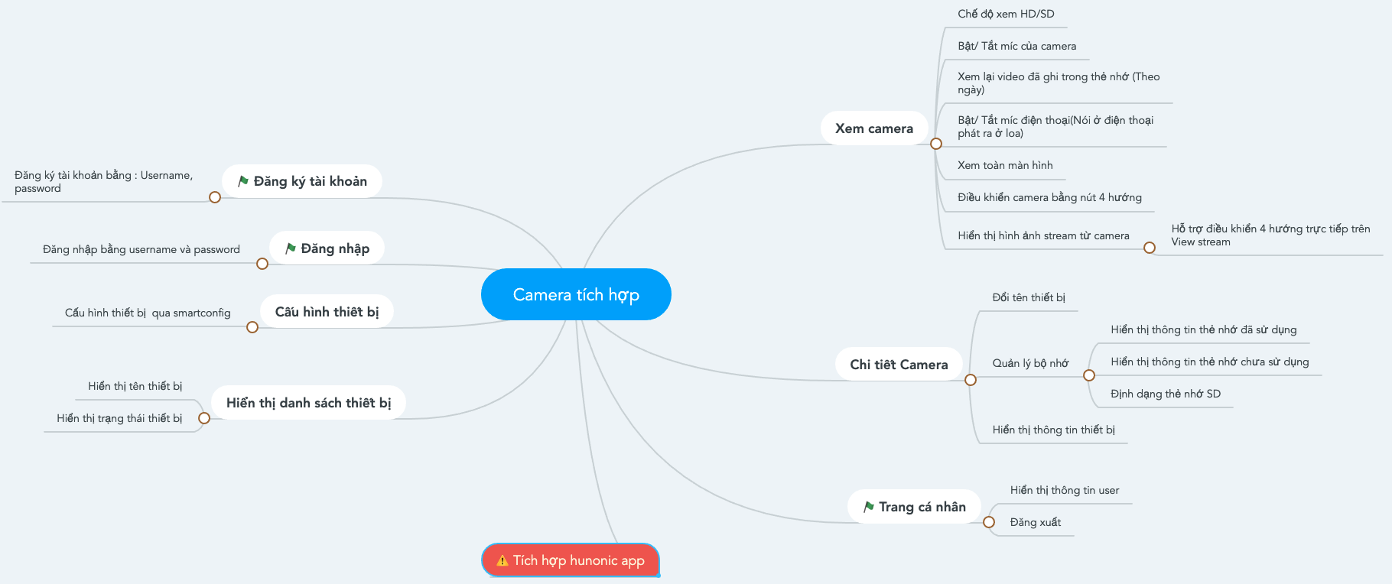

Slide 11
THANKS!

Slide 12
…….
Hết

